Slide 1
منابع معلومات دوایی Drug Information Resources

Slide 2
اهداف
منابع معلومات دوایی و اهمیت آن
چگونگی ارزیابی کیفیت منابع معلومات دوایی
انواع مختلف منابع معلومات دوایی
استفاده معلومات از یک مقاله تحقیقی دوایی چگونه صورت می گیرد

Slide 3
منابع معلومات دوایی و اهمیت آن
منابعی می باشد که جهت استفاده دوا از آن استفاده می شود.
از این منابع کارمندان صحی و مریضان جهت دانستن دوز، عوارض جانبی، تاثیرات متقابل دوایی و سایر معلومات مهم مرتبط با ادویه، استفاده می کنند.

Slide 4
چگونگی ارزیابی کیفیت منابع معلومات دوایی
ناشر منابع اطلاعات دوایی باید دارای صلاحیت علمی و تخصص باشد
ناشر وابستگی به موسسات معتبر داشته باشد.

Slide 5
منبع دارای شهرت و اعتبار باشد یعنی
سازمان های صحی دولتی،
سازمان های طبی مسلکی،
پوهنتون ها
مجلات معتبر طبی.

Slide 6
استفاده از دستورالعمل‌های مبتنی بر شواهد(Evidence-based guidelines) سازمان‌های معتبر مانند:
WHO
مؤسسه‌های ملی صحت NIH

Slide 7
مطابقت بین منابع اطلاعاتی: یعنی معلومات یک منبع در سایر منابع هم دریافت شود.
منبع معلومات دوایی دارای ماخذ (ریفرنس) باشد

Slide 8
منبع اطلاعات به روز(up date) باشد.
ارزیابی دقیق تحقیقات : ارزیابی نوع تحقیق، تعداد نمونه.... و سایر مشخصات بالخاصه تحقیقات علمی

Slide 9
مدنظر داشتن جانبدارانه بودن و هدف منبع:
منابع معلومات دوایی که توسط شرکت های دواسازی ارایه می شود
منافع خاصی در اشتهارات یک دوا.

Slide 10
انواع منابع معلومات دوایی
ششم :
اشتهارات مولدین دوا
پنجم:
برچسپ یا لیبل
چهارم:
اوراق معلومات دوایی
(leaflet)
سوم:
برنامه‌های کاربردی موبایل مانند
Medscape
Merck Manual
دوم:
پایگاه‌های معلومات دوایی آنلاین مانند یا
online drug databases))
UpToDate
Cochrane
Drug@FDA
Drug.com
اول:
کتب معتبر چاپ شده و یا سافت

Slide 11
در مورد منبع اول، دوم، و سوم آگاهی موجود می باشد بنابرین از منبع چهارم شروع می کنیم

Slide 12
چهارم: ورقه معلومات دوایی یا Leaflets
معمولاً توسط تولید کننده دوا ارائه می شوند.
منبع اطلاعاتی ارزشمندی می باشد که دارای محدودیت ها و معایبی نیز است.

Slide 13
ورقه معلوماتی دوایی از نظر اطلاعات به دو نوع می باشد:
۱. ورقه معلومات دوایی مریض ۲. کارکن صحی
ورقه معلومات دوایی مریض معلومات ذیل دارد
عوارض جانبی احتمالی،
احتیاط، دوز
تاثیران متقابل دوایی

Slide 14
ورقه معلومات دوایی کارکن صحی
نام جنیریک، تجارتی، و قوت دوا
موارد استعمال و دوز
مضاد استطباب و عارضه جانبی دوا، احتیاط
تاثیرات متقابل دوایی
استفاده دوا در جمعیت های خاص مانند: حاملگی، شیردهی، اشخاص مسن، اطفال و در بعضی حالات خاص
فارمکوکینیتیک و فارمکودینامیک
نگهداری
تسممات

Slide 15
نقایص ورقه معلومات دوایی
گاهی اوقات ممکن است ورقه معلومات دوایی گیج کننده یا متناقض باشند که منجر به سوء تفاهم اطلاعات می شود.
گاهی ممکن است به جای ارائه اطلاعات عینی در مورد فواید و خطرات دوا، تمایل به جنبه تجارتی دوا داشته باشد(Bias)
به گونه مثال: یک تعداد ورقه معلومات دوایی که در فرانسه ساخته می شد در کشورهای افریقایی تعداد عارضه جانبی کمتر آن ذکر می شد.

Slide 16
ادامه...
ورقه معلومات دوایی می تواند طولانی و پیچیده باشد
ورقه معلومات دوایی معمولاً در بسته بندی دوا موجود است.
اطلاعات ارائه شده در ورقه معلومات دوایی ممکن است با نیازهای سلامتی خاص مریض مرتبط نباشد.

Slide 17
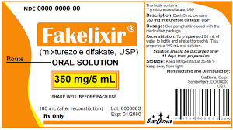
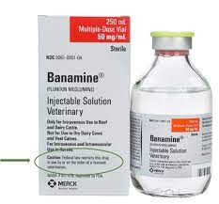
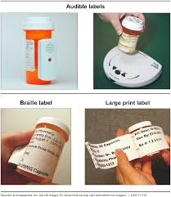
پنجم: برچسب ها (لیبل) که در آن موارد ذیل درج می باشد
شماره شناسایی توزیع
نام، قدرت، مقدار و وصف فیزیکی دوا
دستورالعمل های استفاده و نکات احتیاطی
دستورالعمل ذخیره سازی
تاریخ
نام و آدرس پخش کننده.
نام مریض

Slide 18
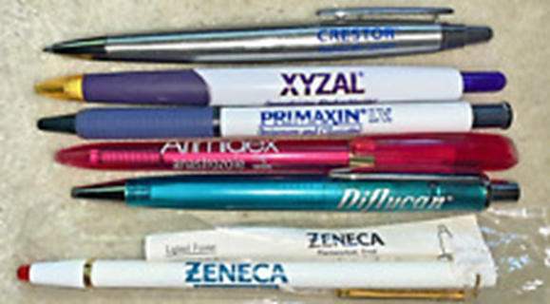
ششم: اشتهارات دوا
اشتهارت دوایی دارای انواع ذیل می باشد
تبلیغات مستقیم به تجویز کننده گان دوا یا Direct-to-Consumer Advertising (DTCA)
کنفرانس های طبی و سمینارها
بازدید نماینده تولید کننده یا تورید کننده دوا
بازاریابی آنلاین
مواد چاپی
آموزش مداوم طبی Continuing Medical Education (CME)
تبلیغات ادویه در مجلات و نشریات طبی.

Slide 19
تاثیرات مثبت اشتهارات معتبر
افزایش آگاهی کارکنان صحی
بهبود نتایج تداوی با استفاده معلومات جدید (ریفرنس)

Slide 20
تاثیرات منفی اشتهارات دوا
می تواند منجر به استفاده بیش از حد از دوا شود، زیرا مریضان و عرضه کنندگان خدمات صحی، ادویه جدیدتر و قیمت تر را به جای ادویه موجوده و ارزان انتخاب می کنند.

Slide 21
معیارهای اخلاقی سازمان صحی جهان برای اشتهارات دوایی:
اشتهارات باید اطلاعات دقیق و درست در مورد فواید، خطرات، محدودیت ها و طرز استفاده مناسب ادویه را ارائه دهند.
اشتهارات باید مبتنی بر شواهد معتبر باشد و اغراق آمیز یا گمراه کننده نباشد.

Slide 22
ادامه..
اگر یک دوا با سایر ادویه مقایسه می شود، مقایسه باید منصفانه، معتبر و بر اساس پارامترهای مناسب باشد.
مطالب تبلیغاتی باید شامل اطلاعات واضح و جامع در مورد مصونیت دوایی، از جمله تاثیرات جانبی و اقدامات احتیاطی باشد.

Slide 23
ادامه....
اطلاعات باید بی طرفانه باشد (Unbiased)
باید هویت و وابستگی ناشر معلومات در تمام مطالب تبلیغاتی واضح باشد.

Slide 24
ادامه...
کارمندان صحی باید استقلال خود را حفظ کنند و هدایا، یا هر مواد تشویقی را در رابطه با تبلیغ دوا نپذیرند.
هدف فعالیت های تبلیغاتی باید کارکنان صحی باشد، نه هدف قرار دادن گسترده از مردم.

Slide 25
ادامه..
اشتهارت دوایی باید مطابق با قوانین و مقررات باشد.
مطالب تبلیغاتی به شیوه ای واضح، قابل فهم بوده و گمراه کننده نباشد.

Slide 26
آمریت تنظیم و کنترول تبلیغات و اشتهارات دوایی وزارت صحت عامه جدید تاسیس می باشد که در زمینه ارزیابی موضوعات تبلیغی دوایی فعالیت دارد

Slide 27
چگونه، چطور و چه وقت می توان از معلومات یک مقاله تحقیقی دوایی استفاده نمود؟
از آنجای که معلومات دوایی اکثرا مبتنی بر تحقیقات علمی می باشد لازم است تا به نکات آتی توجه شود

Slide 28
یافته های یک یا چند داکتر که به آن گزارش واقعه یا سلسله واقعات (Case series ـ Case Reports) گفته می شود ، به دلیل حجم نمونه کوچک، عدم موجودیت گروپ کنترول و معروض بودن به خطاهای متعدد قابل اعتماد نمی باشند.

Slide 29
در مواردی كه تحقیق به نوعي به صحت انسان و حيوان ارتباط داشته باشد ايجاب دقت زيادي را در قسمت جوانب حقوقي واخلاقي مي نمايد.
بدون مجوز کمیته های بازنگری حقوقی و اخلاقی هر داکتری نمی تواند دست به تحقیق بزند.

Slide 30
تحقیقات، حاوی خطا های زیادی است مانند: خطأ در انتخاب، خطأ در یاد آوری، خطأ در پیمایش، خطای راندم و امثالهم. این خطا ها سبب متأثر شدن برداشت مناسب از نتایج تحقیقات می شوند Cohen, 2011)).
لذا برای تغییر در پلان تداوی نباید به یافته های یک یا دو تحقیق اکتفا نمود بلکه تحقیقات گسترده و یا میتا انالیز ضروری است.

Slide 31
مرورهای سیستماتیک و متاانالیزها
بالاترین سطح شواهد در تحقیقات مرتبط با دوا اند
این مطالعات شامل جمع آوری و تجزیه و تحلیل سیستماتیک تمام تحقیقات موجود در مورد یک دوا یا درمان خاص است.
میتا انالیز های مهم در سایت (www.cochrane.org) قابل دسترس است

Slide 32
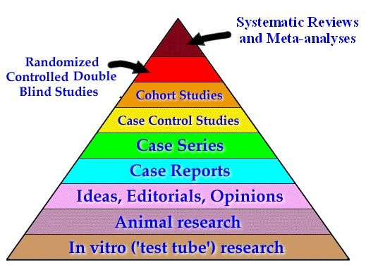
هرم سلسه مراتب تحقیقات
خوب
ضعيف

Slide 33
Effects of walnut consumption on blood lipids and other cardiovascular risk factors: an updated meta-analysis and systematic review of controlled trials
مثال میتا انالایز

